Slide 2









LUYỆN VIẾT ĐOẠN
Tuần 2
Bản quyền : FB Đặng Nhật Linh- https://www.facebook.com/nhat.linh.3557440

Slide 3
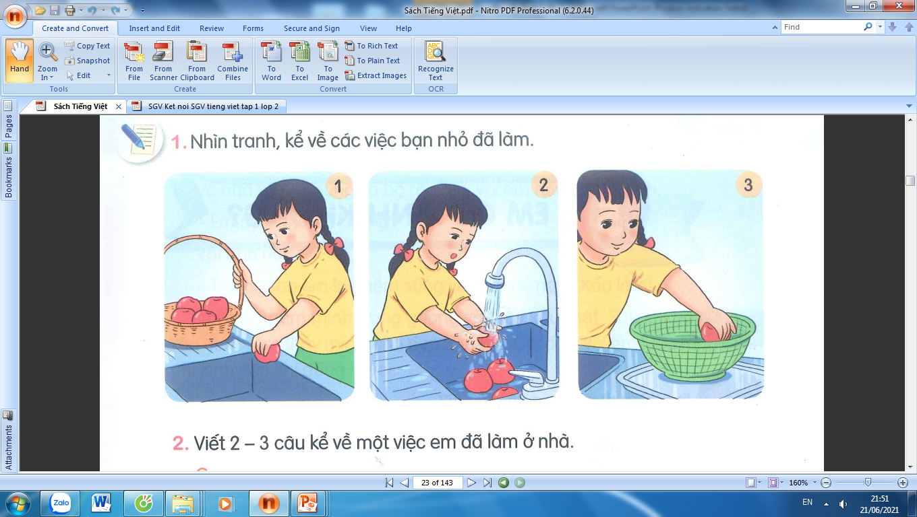

1
Nhìn tranh, kể về việc bạn nhỏ đã làm.
Thảo luận nhóm

Slide 4

Trình bày thảo luận

Slide 5
1
Nhìn tranh, kể về việc bạn nhỏ đã làm.
Tranh 1: Bạn nhỏ nhặt táo để vào bồn rửa.
Tranh 2: Bạn nhỏ rửa táo với nước sạch.
Tranh 3: Sau khi rửa sạch, bạn nhỏ đặt táo vào rổ để ráo nước.

Slide 6
2
Viết 2 – 3 câu kể về một việc em đã làm ở nhà.
Em đã làm được việc gì?
Em làm việc đó thế nào?
Nêu suy nghĩ của em khi làm xong việc đó?

Slide 7

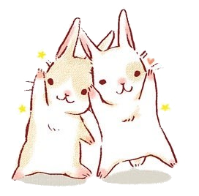
Hôm qua mẹ bị ốm, sốt rất cao. Thấy vậy, em lấy khăn chườm lên trán mẹ, lấy thuốc cho mẹ uống và bóp đầu cho mẹ. Em còn quét nhà sạch sẽ, cùng chị nấu cơm. Mẹ thấy vậy liền ôm em vào lòng và khen em ngoan ngoãn, đã biết giúp đỡ mẹ.

Slide 8
1. Sáng nay, em đã giúp mẹ quét sân. Cầm chiếc chổi , em quét sạch lá từ cá góc sân về một chỗ ở giữa. Sau đó lấy xúc rác, hốt lá khô và rác đổ hết vào thùng. Nhìn sân sạch sẽ, em cảm thấy rất vui vì có thể giúp bố mẹ một việc nhà.
2. Tối qua, em đã giúp mẹ nhặt rau để chuẩn bị bữa tối. Đầu tiên, em tách từng cọng rau cải ra khỏi phần gốc. Rồi lấy dao cắt rau thành từng đoạn vừa ăn. Cuối cùng là đem rau đi rửa sạch với nước lạnh ba lần. Nhìn rổ rau sạch sẽ nằm trên bàn bếp, em vừa vui vừa hãnh diện về bản thân.

Slide 9
Củng cố - dặn dò
Rèn kĩ năng viết đoạn văn kể lại một việc em đã làm khi ở nhà.

Slide 10
Tạm biệt và hẹn gặp lại
các con vào những tiết học sau!

